Slide 1
L Hafidl Alkhair TRKJ 1C 2023903430060
Pointer

Slide 2
PENGERTIAN STACK (TUMPUKAN)
Stack merupakan kumpulan item yang ditumpuk. Dimana data hanya bisa di akses dari data yang paling atas atau TOP.
Struktur data linear dimana hanya terjadinya proses hanya di TOP baik push maupun pop.
Bisa diimplementasikan menggunakan array atau linked list.
Bersifat LIFO = Last In First Out dimana data yang terakhir masuk adalah data yang pertama keluar.

Slide 3
PENGGUNAAN STACK
Histori Pada web browser.
Undo Log pada text editor.
Pemrosesan struktur bersarang (nested) : loop,rekursi,fungsi,dll.
Algoritma back tracking – Artificial Intelegence.

Slide 4
OPERASI OPERASI STACK
PUSH : digunakan untuk menambah item pada stack tumpukan paling atas.
POP : digunakan untuk mengambil item pada stack pada tumpukan paling atas
CLEAR : digunakan untuk mengosongkan stack
IsEmpty :fungsi yang digunakan untuk mengecek apakah stack sudah kosong

Slide 5
OPERASI DASAR STACK
push : memasukkan sebuah item baru ke dalam stack. Pop : mengeluarkan sebuah item dari stack Operasi lain : Is_Empty, Is_Full, Top note ; pop dan push dilakukan di TOP

Slide 6
KARAKTERISTIK STACK
Data hanya dapat dimasukkan pada posisi top/ atas stack
Data hanya dapat dihapus pada posisi top stack
Data tidak dapat dihapus dari tengah – tengah data stack tanpa memindahkan item yang ada pada atasnya terlebih dahulu

Slide 7
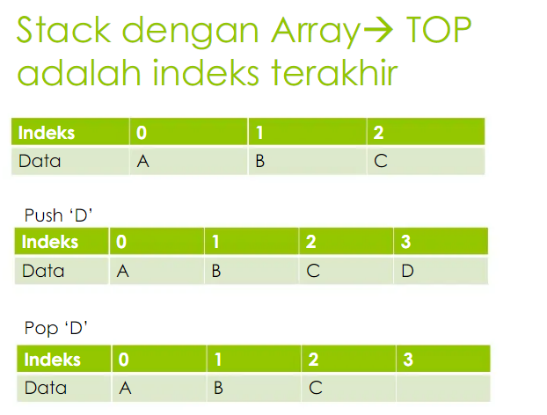

Slide 8
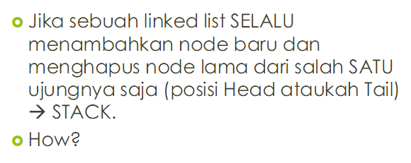
STACK DENGAN LINKED LIST

